Slide 1
Podjela rimske književnosti
Prvo ili uvodno razdoblje (pretknjiževno)
  od prvih pisanih spomenika do 240. pr.Kr. (izvedena prva drama Livija Andronika)
Drugo ili arhajsko razdoblje (240. pr.Kr. ― 80. pr.Kr.)
Treće razdoblje ili zlatni vijek (klasično doba; 80. pr.Kr. ― 14.n.e.)
  Ciceronovo doba (80. pr.Kr., govor za Seksta Roscija iz Amerije ― 30. pr.Kr.)
  Augustovo doba (30. pr.Kr., Egipat postaje rimska provincija ― 14. n.e., umire August)
Četvrto razdoblje ili srebrni vijek (doba novog stila; 14. ― 117., Hadrijan postaje carem)
Peto razdoblje ili stoljeće propadanja (kasnoantičko doba; 117. ― 476./524.)
  476. pada Z Rimsko Carstvo, 524. umire Boetije;
    529. Justinijan zatvara Akademiju u Ateni i izdaje Corpus iuris civilis; osnovani su benediktinci na Monte Cassinu

Slide 2
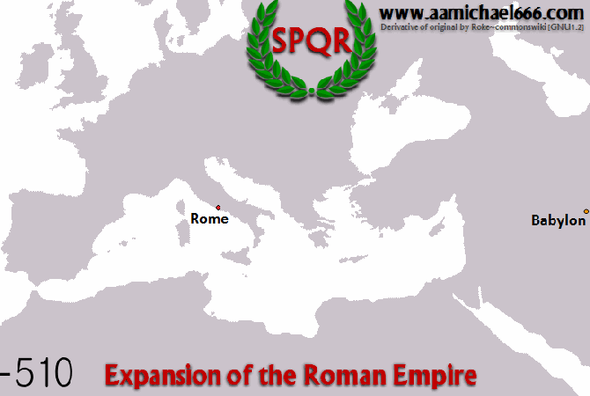
https://giphy.com/gifs/great-mecca-F4XzPZJCZUiaY

Slide 3
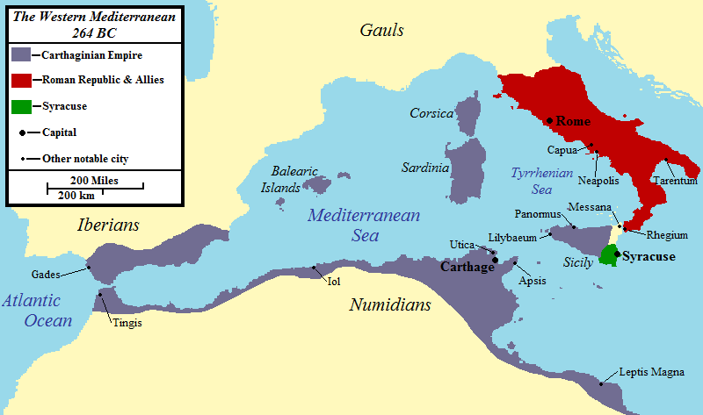
Jon Platek, Besvo: First Punic War 264 BC.png; https://commons.wikimedia.org/wiki/File:First_Punic_War_264_BC_v2.png

Slide 4
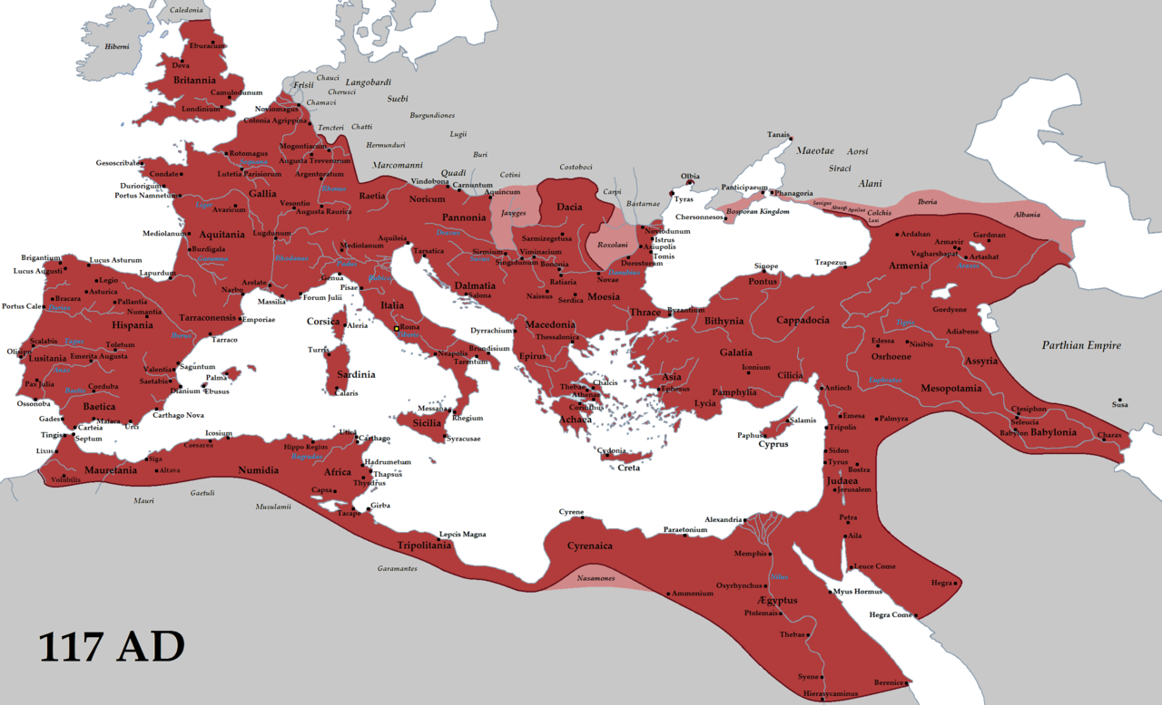
Tataryn - Own work, CC BY-SA 3.0, https://commons.wikimedia.org/w/index.php?curid=19625326

Slide 5
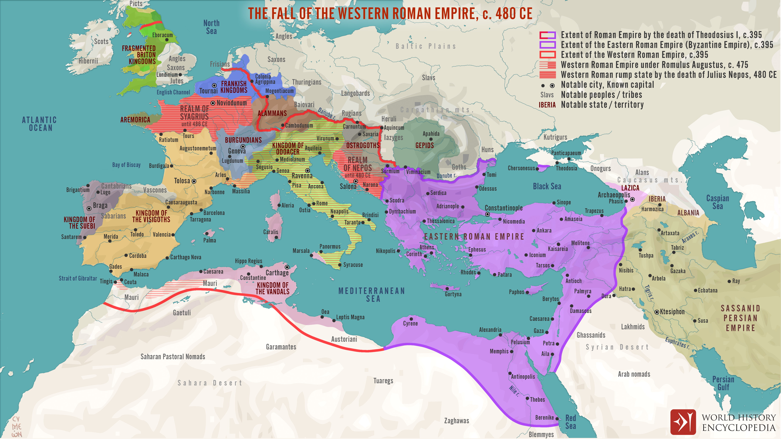
https://www.worldhistory.org/image/17289/the-fall-of-the-western-roman-empire-c-480-ce/

Slide 6
Rimska književnost
Književnost grada Rima od njegovih početaka
(21.IV. 753.g.pr.Kr.) do 6.st.A.D.
  Pisana latinskim jezikom
    prema pokrajini Laciju, Latium
  Novolatinska književnost traje do dan danas
  Većina najpoznatijih autora uopće nije iz Rima
Sačuvana je c. 1/5 autora (i to ne sva djela):
  https://blog.oup.com/2013/12/lost-roman-latin-writing-literature/

Slide 7
Utjecaji
Etruščanski
  Neindoeuropski jezik, velik utjecaj na latinski jezik i rimsku kulturu, izumro u 1.st.A.D.
Grčki
  Iz kolonija s juga Italije (ali i ranije)
  Nemjerljivo u jeziku (leksik i gramatika), književnosti, kulturi...
  Pitanje oponašanja i inovativnosti u književnosti

Slide 8
I. ili uvodno razdoblje
aetas barbara et inculta
Nema individualnih autora
Većinom usmena književnost
  Rimljani književnost zovu litterae
I u najranijim tekstovima već se vidi grčki utjecaj

Slide 9
Latinski jezik
Italski jezici – posvjedočeni od 7.st.pr.Kr.
  oskičko-umbrijski, latinsko-faliskički; romanski
Više se promijenio od 7. do 3. st.pr.Kr. nego od tada do danas
  standardni / književni latinski; sermo urbanus
Sermo familiaris – govorna varijanta standardnog latinskog
Vulgarni latinski
  Jezik rimskog puka (sermo vulgaris), postojao paralelno s klasičnim
  Imao je vjerojatno svoje dijalekte
  Normalan razvoj koji je u standardnom jeziku putem školstva zaustavljan -> razvoj romanskih jezika

Slide 10
Najstariji spomenici latinskog

Slide 11
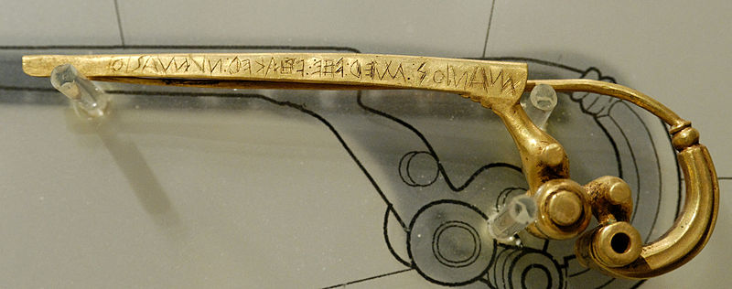
Fibula Praenestina
Marie-Lan Nguyen (2009); https://commons.wikimedia.org/wiki/File:Fibula_Praenestina_Terme_Inv_Museo_Pigorini_2819.jpg
Manios med fhefhaked Numasioi
7.st.pr.Kr. (? najstariji natpis na lat.)

Slide 12
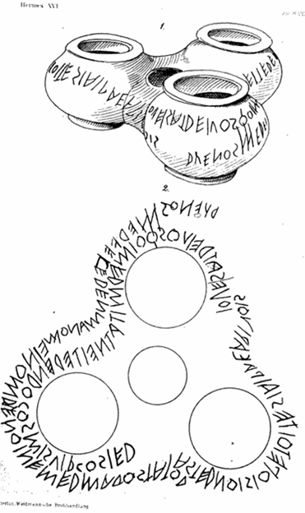
Duenosov natpis
Iouesat deiuos qoi med mitat neitedendocosmisvircosied
astednoisiopetoitesiaipacarivois
duenos med feced enmanomeinomdzenoine-medmaaostatod
7/6.st.pr.Kr., natpis pisan s desna na lijevo bez razmaka
Magijski tekst ili duhovita pjesma
https://en.wikipedia.org/wiki/Duenos_inscription#/media/File:Hermes_16_illustration1.png

Slide 13
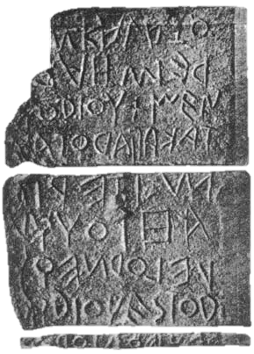
Lapis Niger (natpis s Foruma)
https://en.wikipedia.org/wiki/Lapis_Niger#/media/File:Lapis-niger.jpg
quoi hoi... / ... sakros es/ed sorl... / ... ia. ias / recei ic... / ... evam / quos re... / ...m kalato/rem hai... / ... iod iouxmen/ta kapia dotau... / m ite rit... / ...m quoi ha / velod nequ... / od iovestod / louquiod
6.st.pr.Kr.
Nije cijeli čitljiv, slova su slična alfabetu (bustrofedon)
Vjerojatno religijski zakon

Slide 14
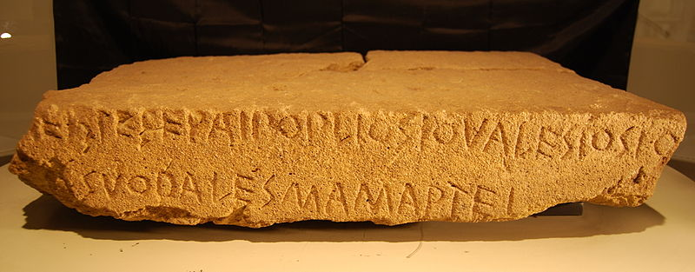
Lapis Satricanus
(?)iei steterai Popliosio Valesiosio suodales Mamartei
6.st.pr.Kr., iz sela na jugu Lacija
Možda je volščanski
https://commons.wikimedia.org/wiki/File:Lapis_Satricanus_01.JPG

Slide 15
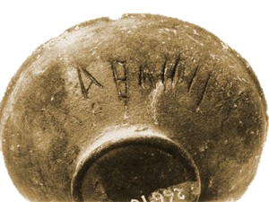
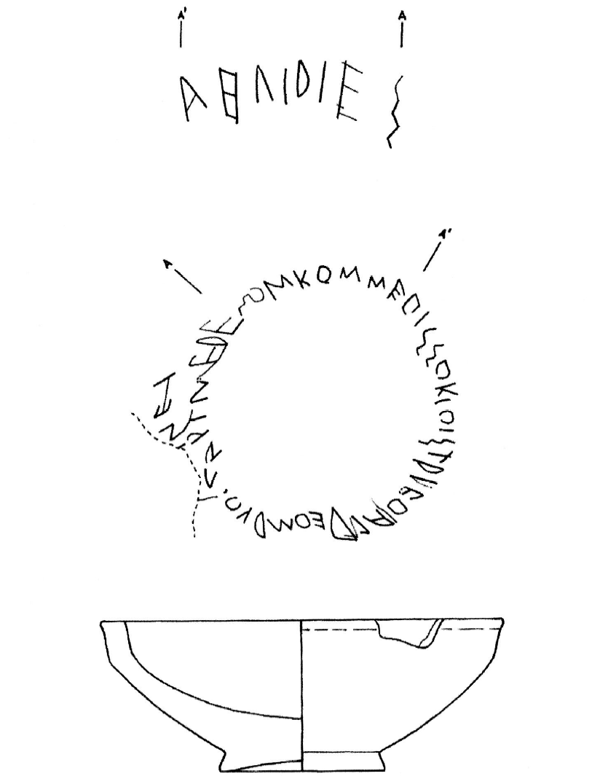
Gariglianska zdjela
Ahuidies
pari med esom kom meois sokiois trivoiad/i deom duo... nei
Kraj 6. st.pr.Kr., nađen 1996. na granici Lacija i Kampanije, ~alfabet
Posveta božici ili izraz pripadnosti
Todd Clary, PhD; http://www.carmentablog.com/2014/09/09/garigliano-bowl-paradigm-latin-sum/
D.F. Maras, L’iscrizione di Trivia ed il culto del santuario alla foce del Garigliano, in Archeologia Classica LVI, n.s., 6, 2005, pp. 33-48

Slide 16
Carmina
Carmen – svaki formulaični izričaj
  Pjesme (carmina convivalia: preteče epa?, c. triumphalia, uspavanke, tužaljke), zaklinjanja (indigitamenta), magične formule, poslovice, pravni propisi…
  Vates = i prorok i pjesnik
  Metar/ritam, aliteracija, rima, etimološke figure, paralelizmi …
    lakše pamćenje; spajanje proze i poezije
    Element rimske tradicije
Notes:
Indigitamenta - The Latin term for an official collection of forms of prayer belonging to the libri pontificii. In them were set forth the various powers of each god who was to be summoned to aid in particular cases; and none of these divinities could be passed over, if the prayer was to receive a favourable answer.

Slide 17
Carmina Saliaria
Pjesme 12 svećenika boga Marsa, Salijaca
  salio = skakati
  Osnovao ih Numa Pompilije, da čuvaju svete štitove (ancilia)
U mjesecu martu plešu naoružani i izgovaraju litanije kako bi zazvali božanstva za zaštitu Rima, polja i vojske
  Magija broja 3: udara se nogom triput, zazivi se ponavljaju triput…
  Tekst nerazumljiv klasičnim Rimljanima
  Axamenta – religijske himne u saturnijskom stihu, zapisivane na drvenim pločama

Slide 18
Carmen Arvale
(Carmen fratrum Arvalium)
Prije 4.st.pr.Kr., napjev 12 svećenika, „arvalske braće” za očišćenje polja
  Osnovao ih Romul
  U mjesecu maju slave svetkovinu u čast božice Dea dia
  Zazivaju Lare i Marsa
  Opet trostruki ritam (tripudium)

Slide 19
Elogiji (epitafi) Scipiona
Nadgrobni natpisi pripadnika obitelji Scipiona
  3. i 2. st.pr.Kr., na sarkofazima
Slava predaka, državne i vojne službe, tradicija, vrline…
Dio u saturnijskom stihu, neki već i u grčkm metrima (eleg. distih, npr.)

Slide 20
Začeci drame
Fesceninski stihovi (versus Fescennini)
  Zovu se po gradu Fesceniji u Etruriji ili fascinum („zlo oko/muški spolni organ”)
  Apotropejski karakter, izrugivanje
  Na vjenčanjima, trijumfima…
Dramska satura
Atelana (fabula Atellana – ludus Oscus)
  Improvizirane predstave na oskičkom, vulgarne
  Stalni likovi: Pappus – starac, Bucco – budala, Dossennus – lukavi izjelica, Maccus – seljak i lakrdijaš…

